Slide 1
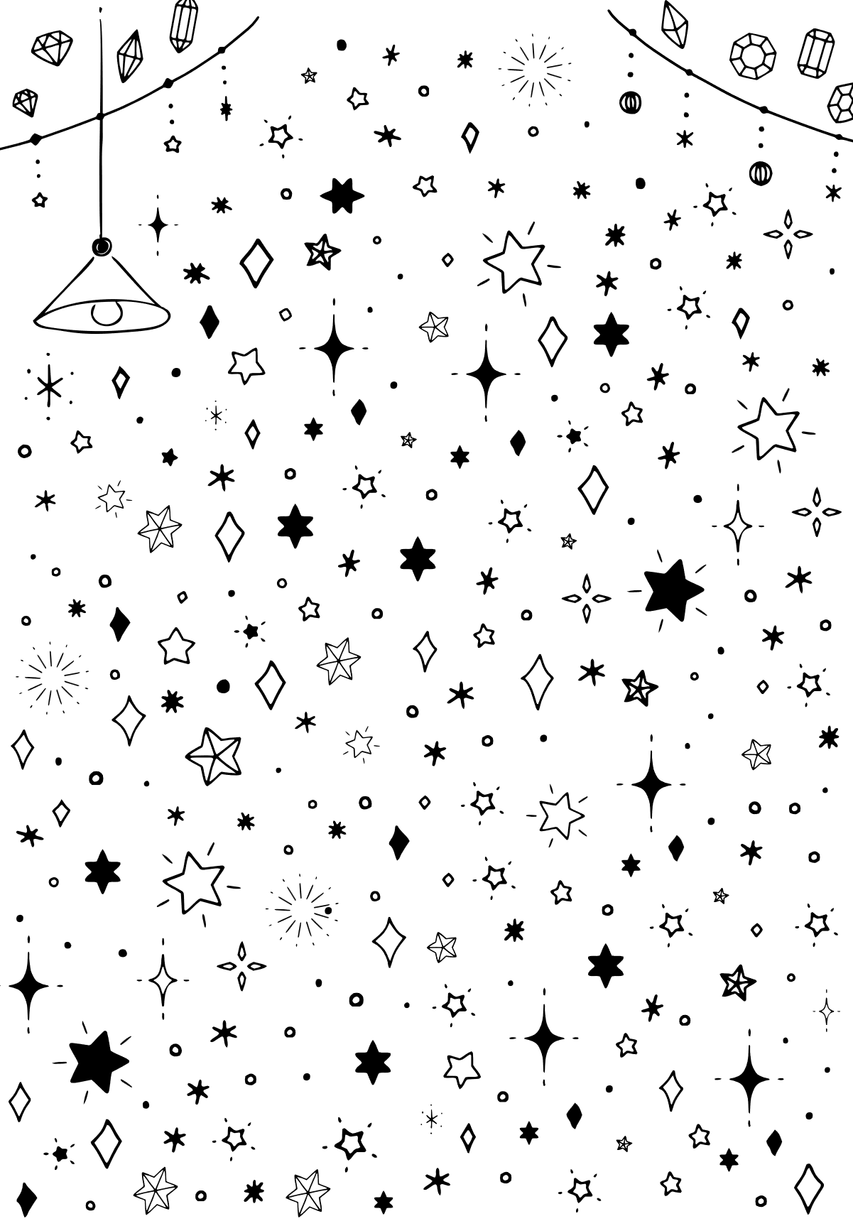

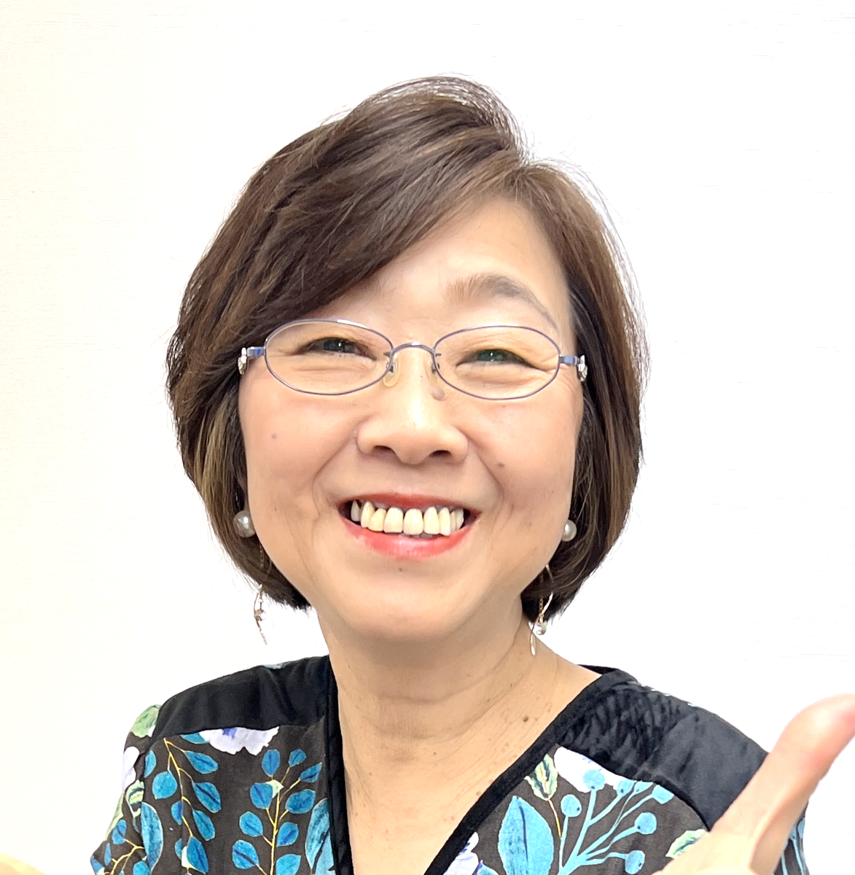
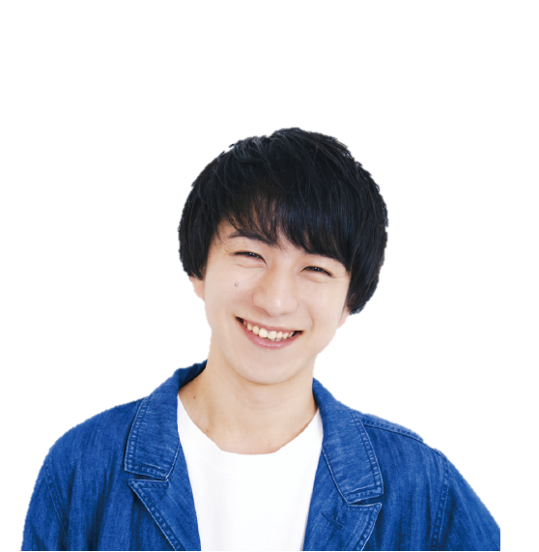
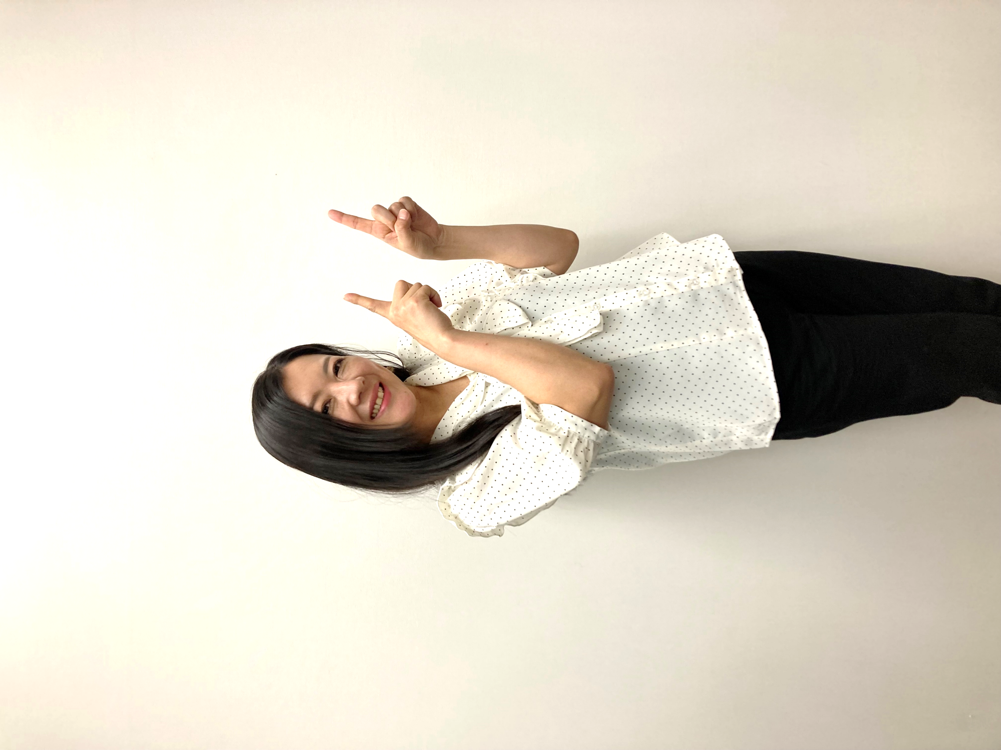
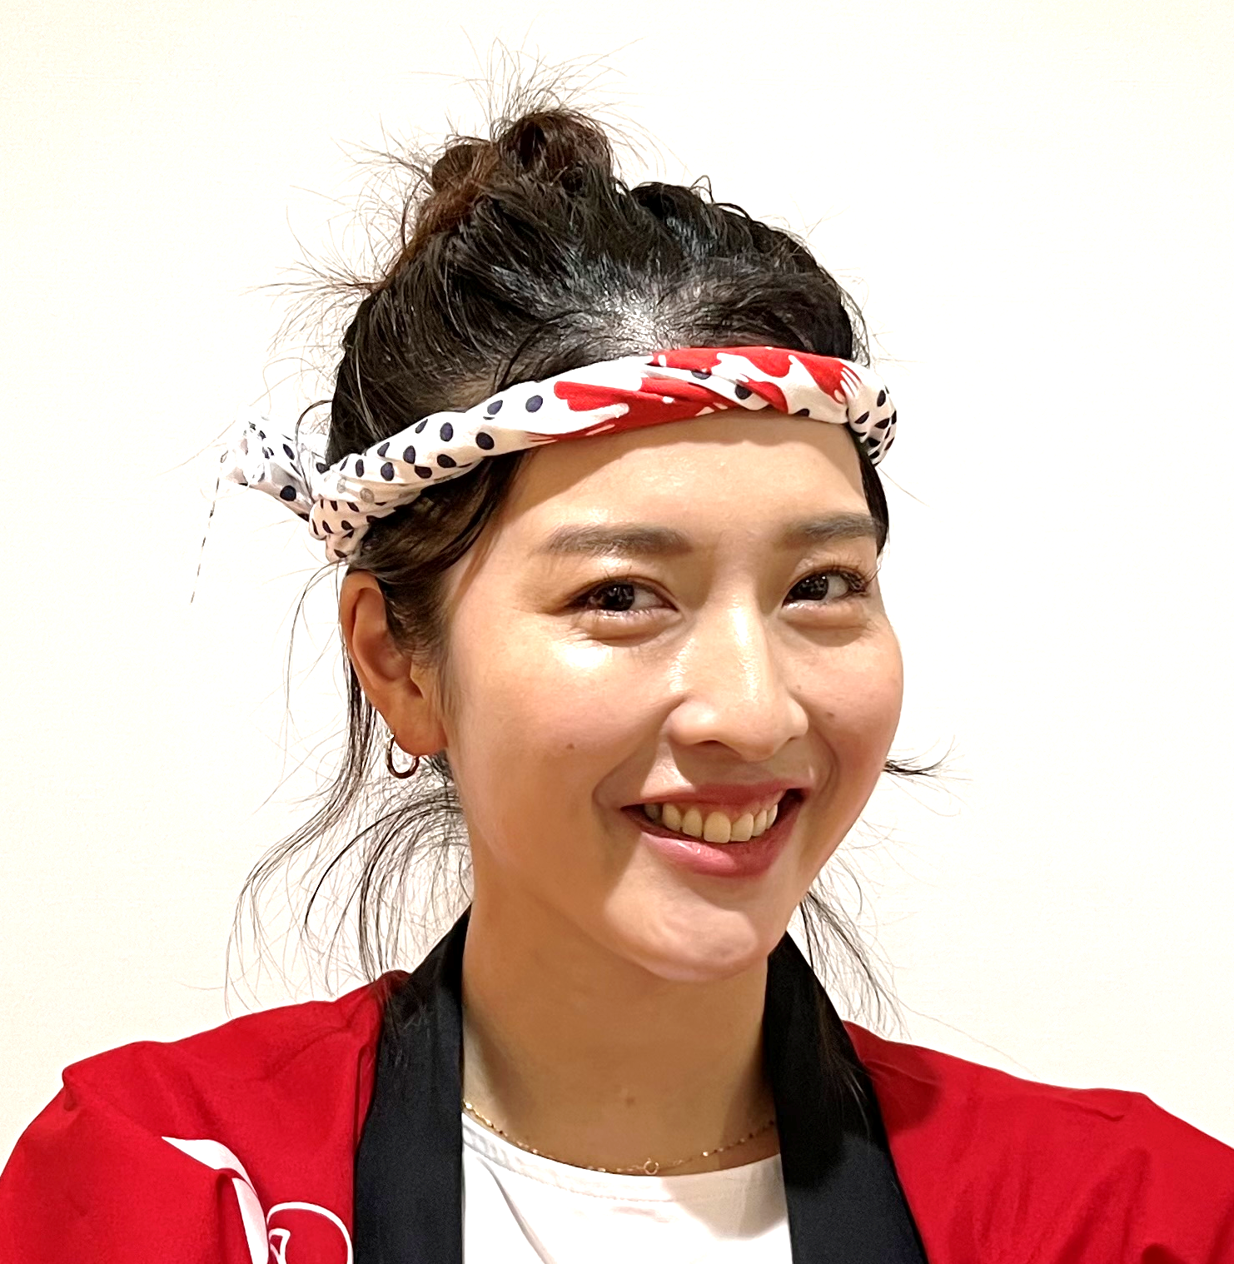


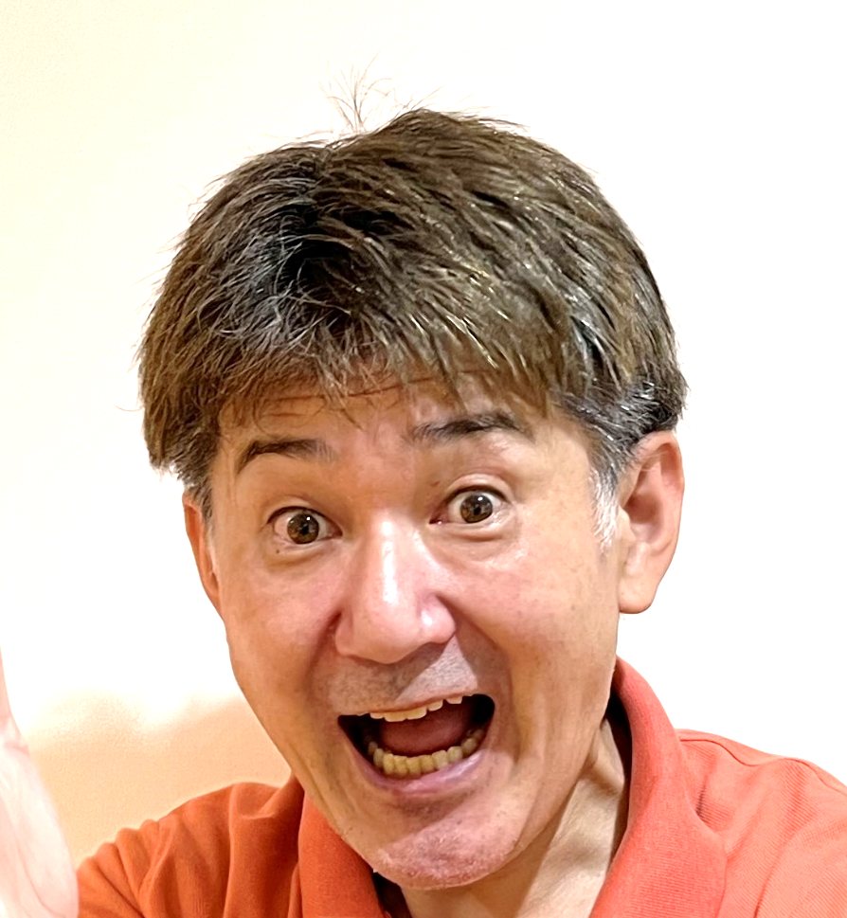
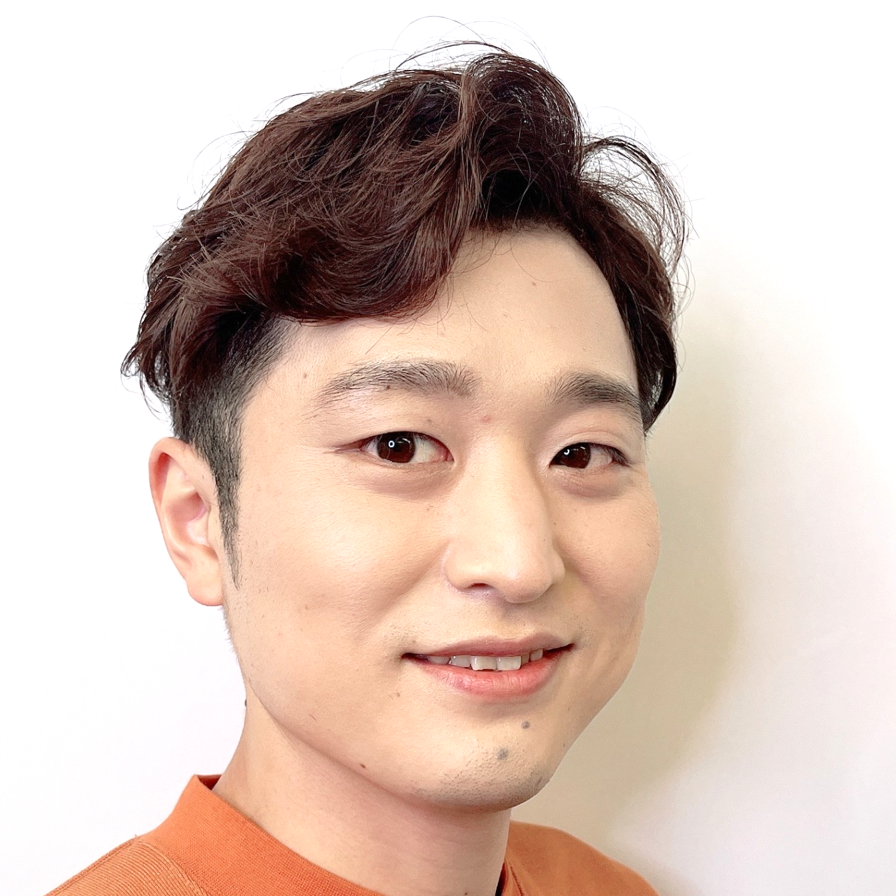


全国と繋がるシニア向け
オンラインコミュニケーションサービス
「みんなのウタ体操」
YouTube公開記念！
6
6
/
/
1
30
木
金
10:30-11:00
！
コリスライブのキャストが
日替わりで登場
日曜日はYouTubeお楽しみください！

